Slide 1


Bài 5 – 6: DINH DƯỠNG NITƠ Ở THỰC VẬT

Slide 2
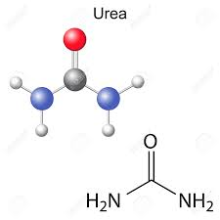

Slide 3
I/ Vai trò sinh lý của nitơ
Thảo luận nhóm và rút ra vai trò của nito đối với thực vật?
Tại sao khi thiếu nito cây bị vàng lá?
Vai trò chung
Vai trò cấu trúc
Vai trò điều tiết

Slide 4
II/ Nguồn cung cấp nitơ tự nhiên cho cây
Thảo luận nhóm để thiết kế một sơ đồ biểu thị các nguồn cung cấp nitơ tự nhiên cho cây?

Slide 5
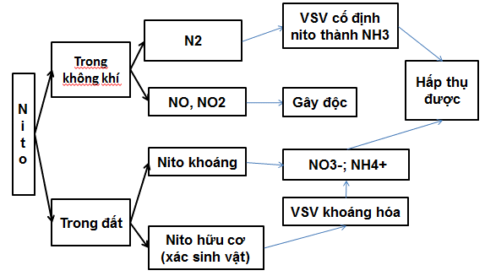
Sấm sét, tia lửa điện
HNO₃

Slide 6
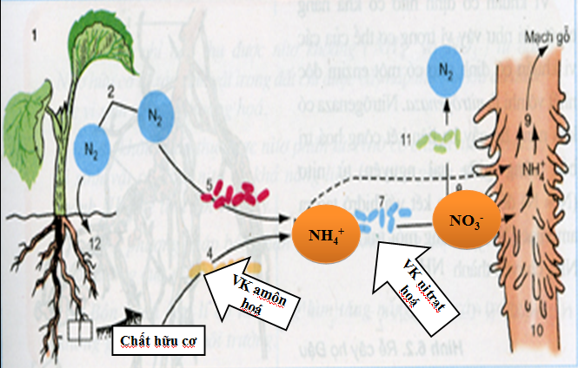
IV/ Quá trình chuyển hóa nito trong đất và cố định nitơ
Câu hỏi lệnh?
VK phản nitrat hóa
Tại sao cây lấy cả NO₃⁻ trong khi chỉ sử dụng nito ở dạng NH₄⁺?
VK cố định Nitơ

Slide 7
1/ Quá trình chuyển hóa nito trong đất
VK nitrat hóa
Nito trong xác sinh vật
VK amon hóa
NH₄⁺
VK Nitrosomonas
NO₂⁻
VK
Nitrobacter
NO₃⁻
Prôtêin
polipeptit
peptit
axit amin
NH₂
NH₃
NH₄⁺
Hấp thụ được
NO₃⁻
VK phản nitrat hóa
(VK kị khí)
N₂
Không hấp thụ được

Slide 8
N₂ khí quyển biến đổi như thế nào?
VK phản nitrat hóa
VK cố định Nitơ

Slide 9
2/ Quá trình cố định nitơ phân tử
Thế nào là quá trình cố định nitơ phân tử?
2H
2H
2H
N ≡ N
NH = NH
NH₂ – NH₂
2NH₃
Vi khuẩn cố định đạm

Slide 10
Có những nhóm vi khuẩn cố định nitơ nào?
Nhóm VSV thực hiện:
- VSV tự do: Azotobacter, Clostridium, Nostoc, Cyanobacteria (Vi khuẩn lam)
- Vi khuẩn cộng sinh: Rhizobium (Nốt sần rễ cây họ Đậu), Anabanena azollae (Cộng sinh bèo hoa dâu)

Slide 11
Nhờ đâu mà VSV cố định đạm có khả năng bẻ gãy liên kết ba bền vững của N₂?
Nhờ có sự tham gia của enzim nitrôgenaza

Slide 12
Nitrogenaza
Lực khử mạnh (NADH, FADH2)
Có ATP
Thực hiện trong điều kiện kị khí.
Điều kiện xảy ra
Trên đất nghèo đạm chúng ta cần trồng loại cây gì để cải tạo đất?
Cây họ Đậu, cây keo …

Slide 13
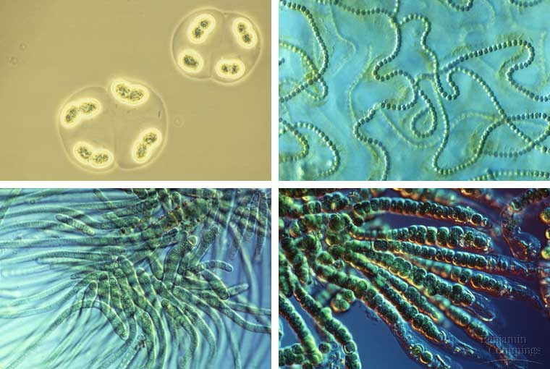
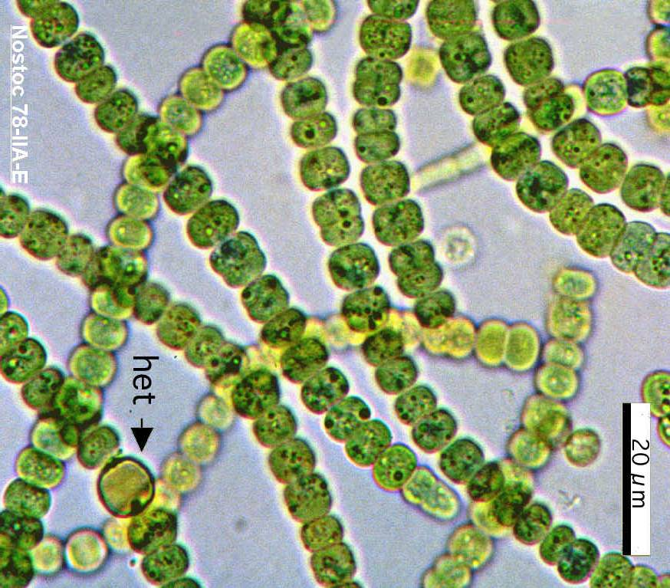
Nhóm vi sinh vật sống
tự do
Cyanobacteria
(Tảo lam)
  Nostoc

Slide 14
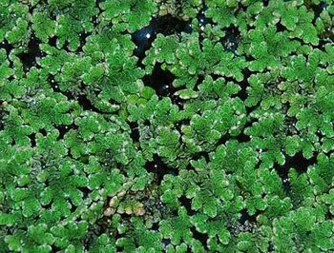
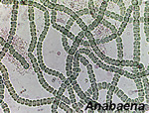
Nhóm vi sinh vật sống cộng sinh với thực vật
Anabaena azollae
Bèo hoa dâu
Bèo hoa dâu và Anabaena có mối quan hệ cộng sinh. Do
đó, Bèo hoa dâu được thả trong ruộng lúa như một loại phân bón giàu Nitơ.

Slide 15
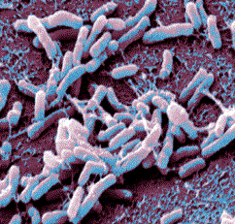
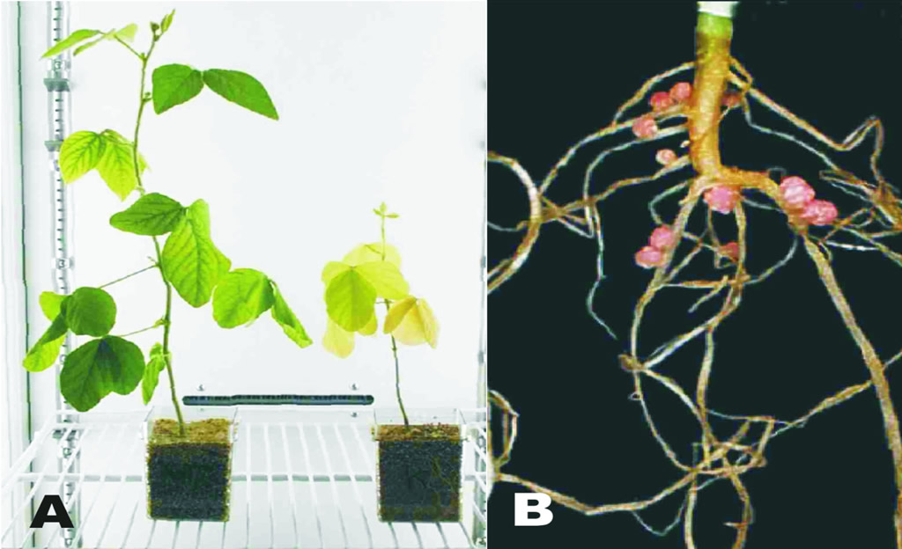
Vi sinh vật sống cộng sinh rễ cây Họ đậu
  Vi khuẩn chi Rhizobium
* Vì sao các vi sinh vật sống tự do và sống cộng sinh có khả năng cố định được nitơ phân tử thành NH₃ ?

Slide 16
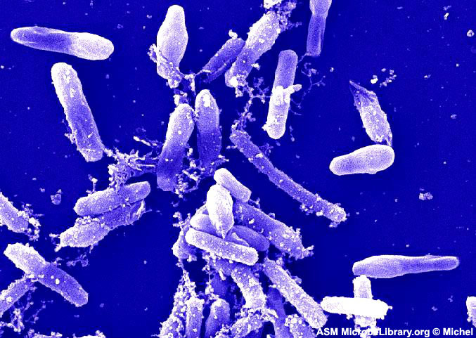
Vi sinh vật amôn hóa
Vi khuẩn: Bacillus

Slide 17
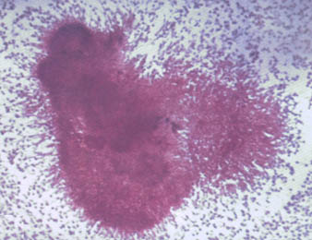
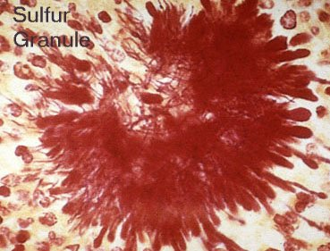
Vi sinh vật amôn hóa
Xạ khuẩn

Slide 18
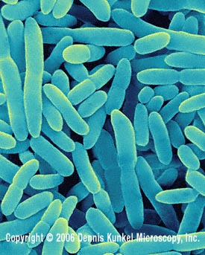
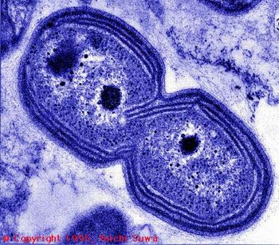
Vi khuẩn nitrat hóa
Nitrosomonas
Nitrobacter

Slide 19
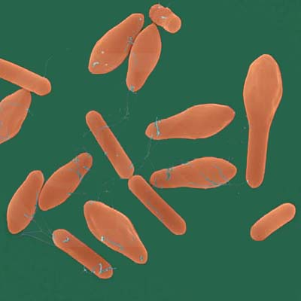
Vi sinh vật cố định nito
Vi sinh vật sống tự do
Vi khuẩn lam
Clostridium

Slide 20
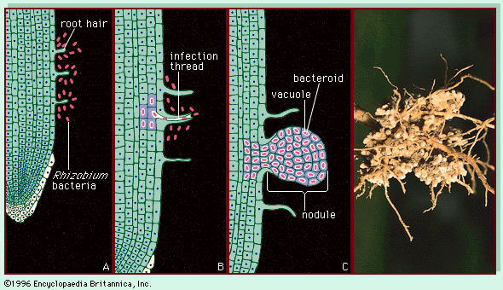
Vi sinh vật cố định nito
Vi sinh vật sống cộng sinh
Rhizobium

Slide 21
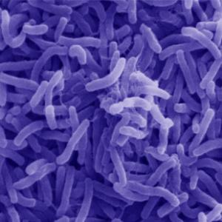
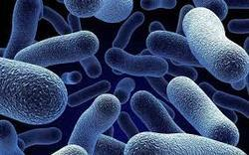
Vi khuẩn phản nitrat hóa
Pseudomonasdenitrificans
Micrococcus denitrificans

Slide 22
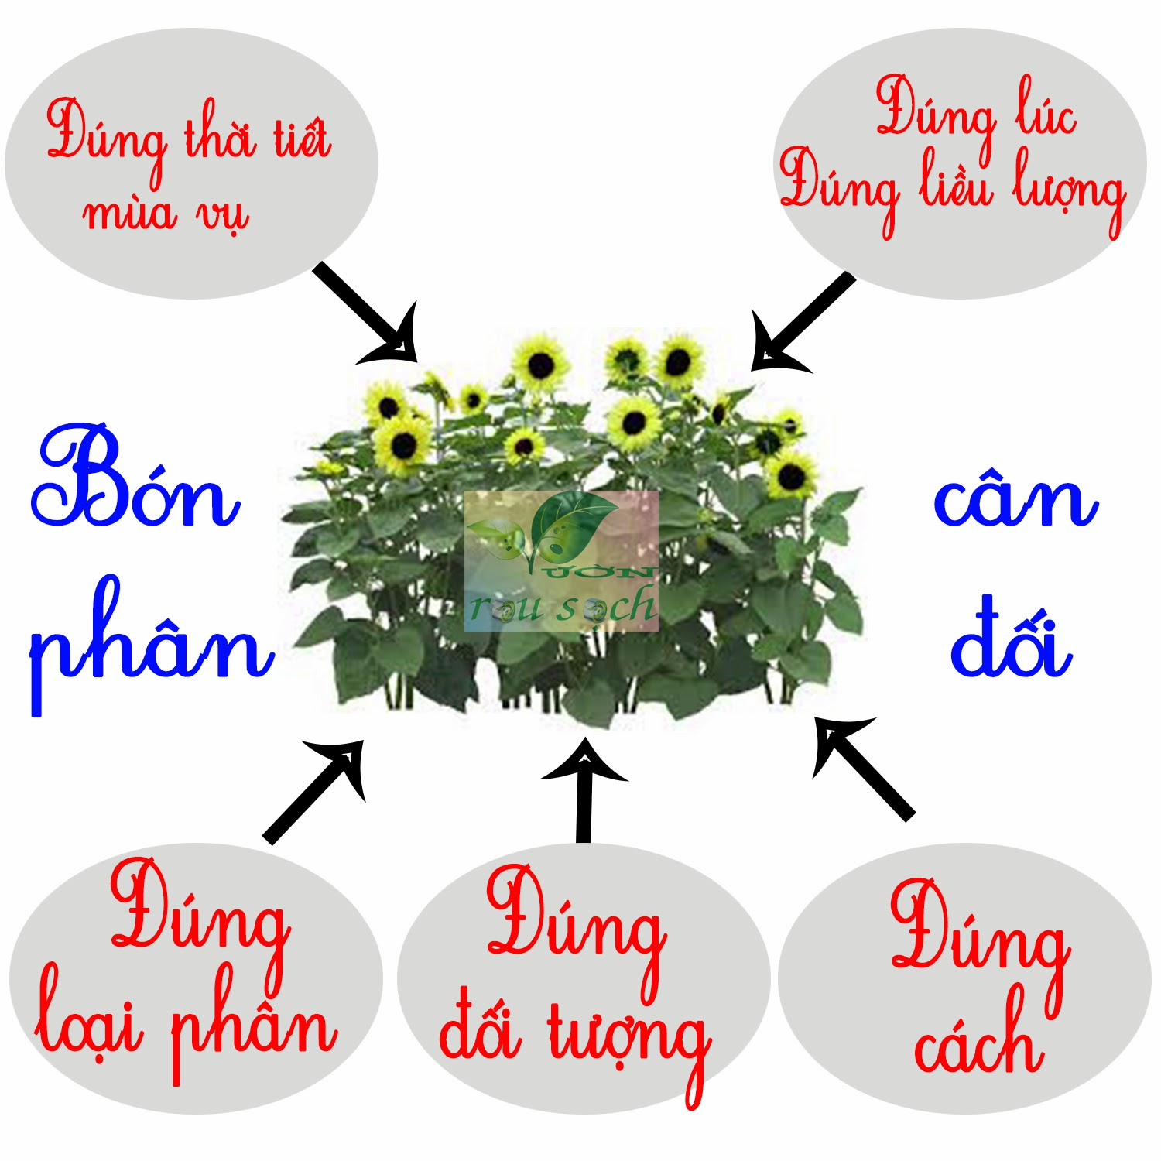
V/ Phân bón với năng suất cây trồng và môi trường
Đặc điểm của đất

Slide 23
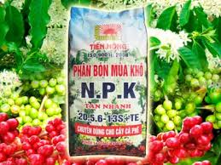
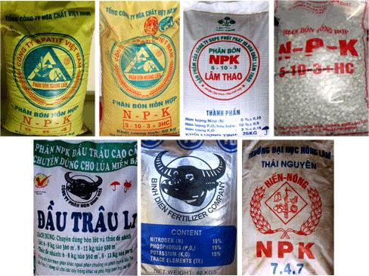
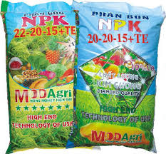

Slide 24
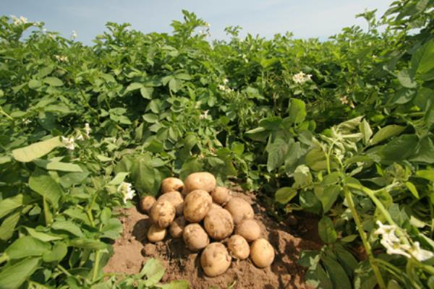
Củ khoai tây: Cây lấy củ bón nhiều P,K

Slide 25
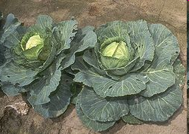
cây bắp cải: Cây lấy lá bón nhiều N

Slide 26
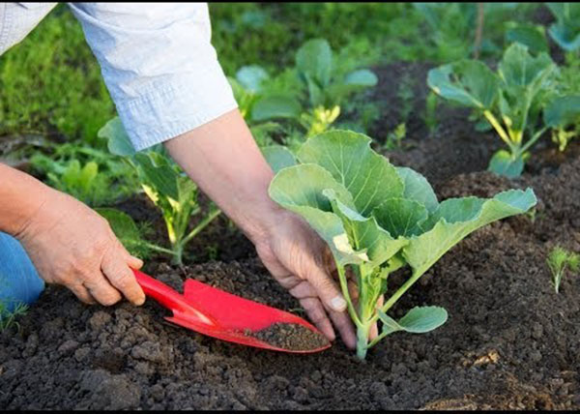
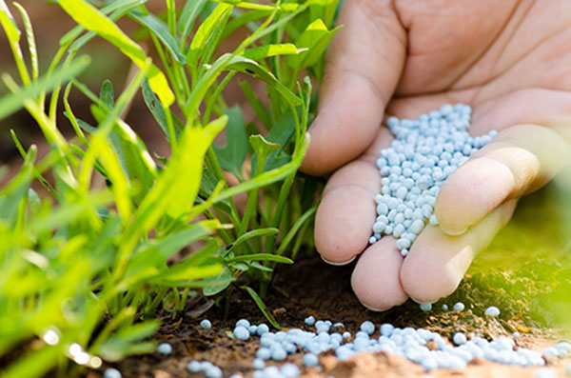
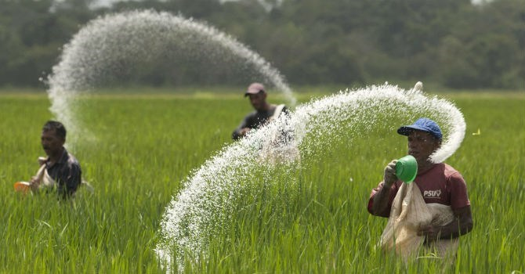
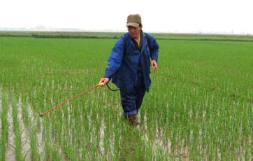

Slide 27
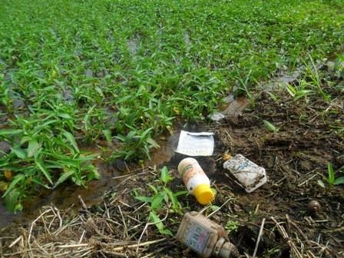
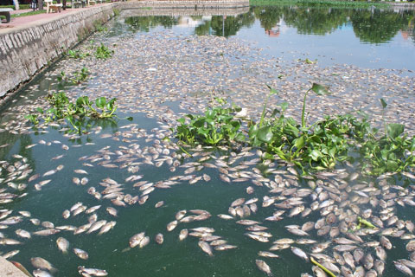
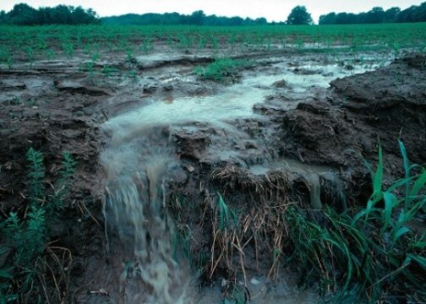
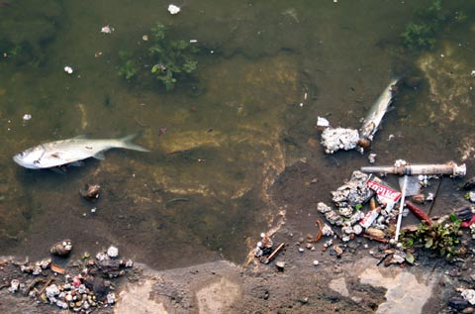

Slide 28
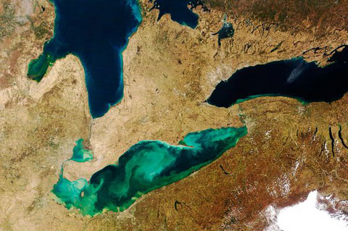
Hồ Erie giống như viên ngọc màu xanh lục trong bức ảnh do vệ tinh nhân tạo chụp từ vũ trụ. Màu xanh của hồ được tạo nên bởi tảo. (Ảnh: NASA)

Slide 29
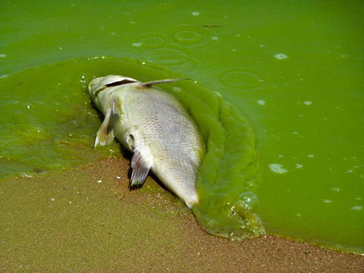
Xác một con cá dạt vào bờ của hồ Erie ở biên giới Mỹ và Canada. Hàng nghìn con cá chết do thiếu dưỡng khí sau khi tảo bùng phát trên mặt hồ. (Ảnh: NSF)

Slide 30
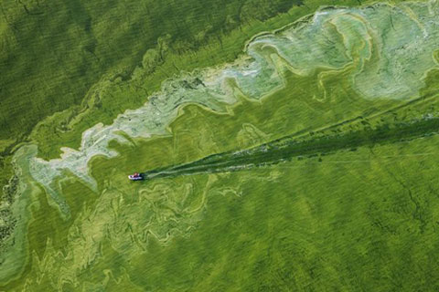
Một thuyền máy lướt trên mặt hồ Erie. Tảo không chỉ gây thiệt hại cho ngành du lịch và thủy sản, mà còn có thể gây hại cho sức khỏe con người. (Ảnh: National Geographic)

Slide 31
Bài tập về nhà
Câu 1: Vì sao nito là nguồn dinh dưỡng quan trọng nhất của thực vật? Cây xanh sử dụng những dạng nito nào?
Câu 2: Cây ăn thịt có khả năng lấy nito theo một cách khác các loài cây khác. Hãy cho biết cây lấy nito từ đâu, như thế nào?
Notes:
Đáp án câu 3: Hình thành các amit.

Slide 32
Câu 3: Quá trình hấp thụ nước và ion khoáng có mối quan hệ như thế nào với qúa trình hô hấp của cây?
Câu 4: Làm thế nào để cây không bị mất đi nguồn NO₃⁻ qúy giá? Giải thích tại sao lại làm như vậy?

